Slide 1
শুভেচ্ছা

Slide 2
শিক্ষক পরিচিতি
সামিমা খাতুন
সহকারী মৌলভী
বগাচতর এন. জি. ইউ আই ফাজিল মাদ্‌রাসা
সীতাকুণ্ড, চট্টগ্রাম।

Slide 3
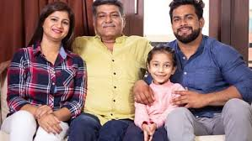
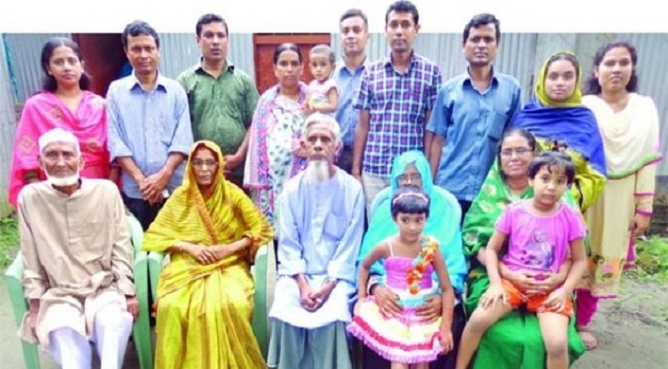
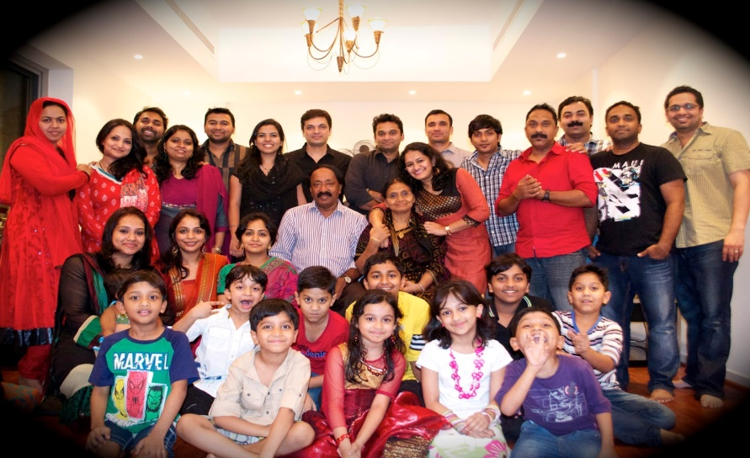
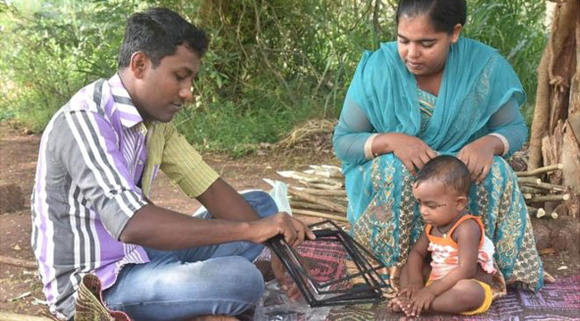
নিচের ছবিগুলো দেখ

Slide 4
আজকের পাঠ
পরিবারে শিশু বেড়ে উঠা
শ্রেণিঃ ৭ম
অধ্যায়ঃ তৃতীয়
সময়ঃ ৪০ মিনিট

Slide 5
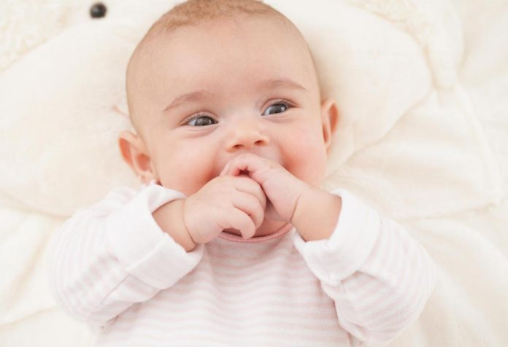
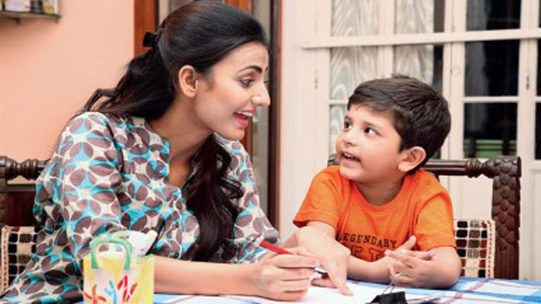
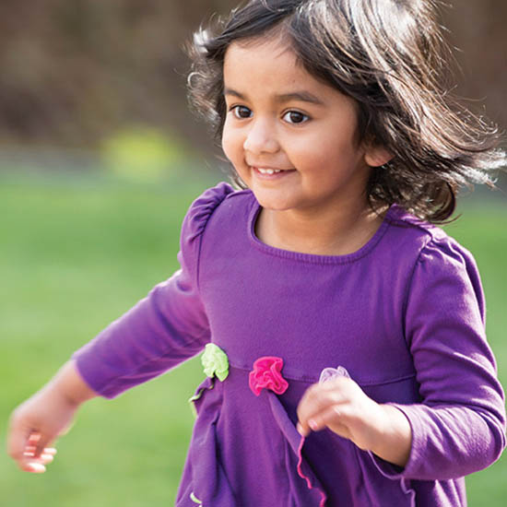
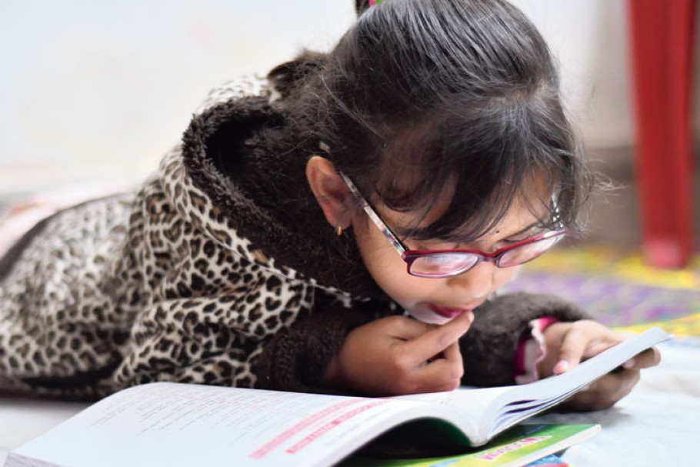
শিশুরা কিভাবে বেড়ে উঠে

Slide 6
শিখণফল
এই পাঠ শেষ শিক্ষার্থীরা-
পরিবারের ধারণা ব্যাখ্যা করতে পারবে;
পরিবারের বিভিন্ন ধরণ ব্যাখ্যা করতে পারবে;
গ্রাম ও শহরের পরিবারের মধ্যে তুলনা করতে পারবে;

Slide 7
একক কাজ
১। তোমরা কাদের সাথে বসবাস কর?
২। তারা না থাকলে কি অসুবিধা হত?
৩। সবাই মিলে একত্রে বসবাসকে কী বলা হয়?

Slide 8
মূল্যায়ণ
০১। শিশুর ভাষা শিক্ষার প্রথম মাধ্যম কে?
ক) মা খ) বাবা গ) দাদা ঘ) দাদী
০২। শিশু বেড়ে উঠার প্রথম সূতিকাগার কোনটি?
ক) পরিবার খ) ধর্মীয় প্রতিষ্ঠান গ)শিক্ষা প্রতিষ্ঠান ঘ) খেলার সাথী
০৩। যৌথ পরিবার শিশুদের মধ্যে-
(¡) অন্যের মতামত গ্রহণের ক্ষমতা বাড়ায়
(¡¡) বিলাসী জীবন যাপনের মনোভাব তৈরী করে
(¡¡¡) অন্যকে সাহায্য করার প্রবণতা বাড়ায়
নিচের কোনটি সঠিক?
(ক) ¡ ও ¡¡ (খ) ¡¡ ও ¡¡¡
(গ)¡ ও¡¡¡ (ঘ) ¡, ¡¡ ও ¡¡¡

Slide 9
জোড়ায় কাজ
একক পরিবার ও যৌথ পরিবারের ১টি করে বৈশিষ্ট্য লিখ।

Slide 10
বাড়ির কাজ
বাংলাদেশের শহর ও গ্রামের পরিবারের পার্থক্য নিরুপণ করে আনবে।

Slide 11
ধন্যবাদ

